Slide 1
SINH VIÊN THỰC HIỆN
Hồ Ngọc Biển - 19133011
Nguyễn Phước Tuân - 19133063
Nguyễn Minh Khoa - 19133029

Slide 2
ĐÁNH GIÁ NHẬN XÉT CÁC NHÓM

Slide 3
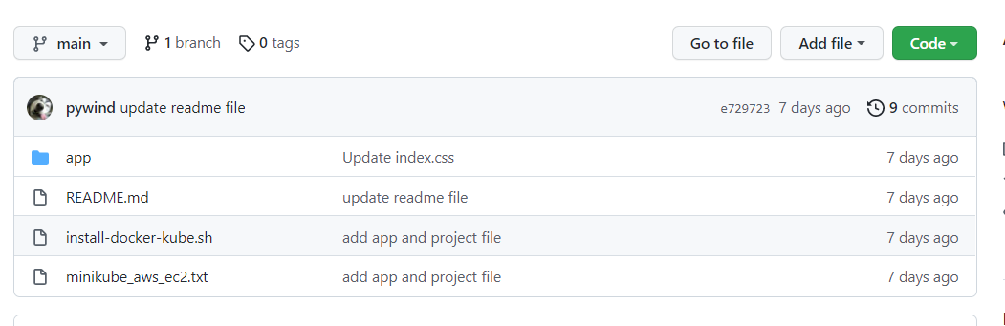
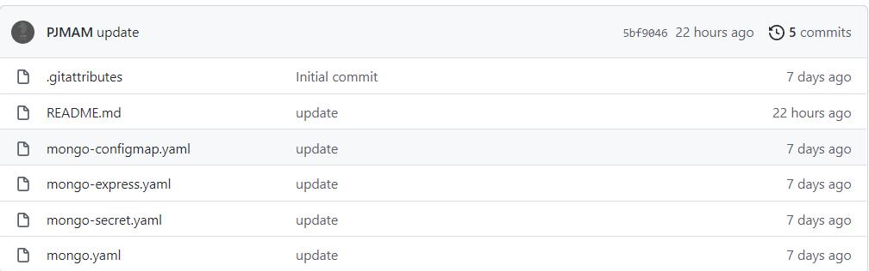
ĐỀ TÀI 1: Tìm hiểu Kubernetes và viết ứng dụng demo
Nhóm 1: có file hướng dẫn cụ thể, nhóm đã tìm hiểu sâu về Kubernetes
Nhóm 2: Nhóm demo ứng dụng tốt, đáp ứng yêu cầu đề tài,project có hướng dẫn cụ thể

Slide 4
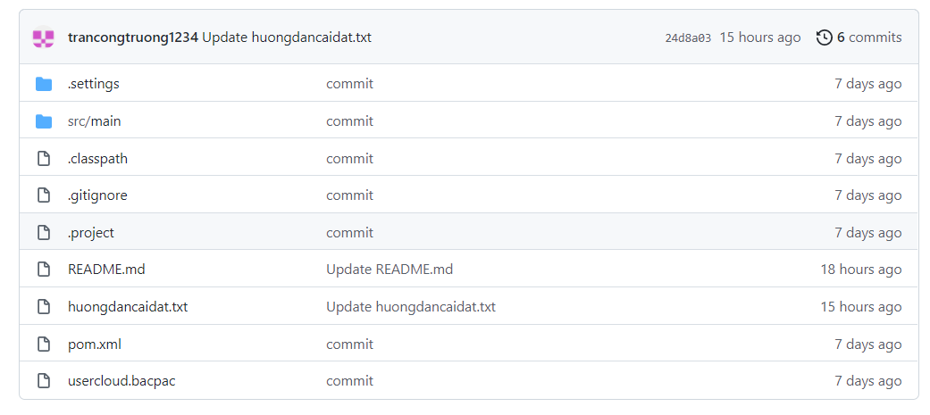
ĐỀ TÀI 2: Sử dụng docker để ảo hóa server Ubuntu
Nhóm 2: Có tìm hiểu về đề tài, project các bạn demo tốt, tuy nhiên file hướng dẫn chưa chi tiết và hướng dẫn cụ thể

Slide 5
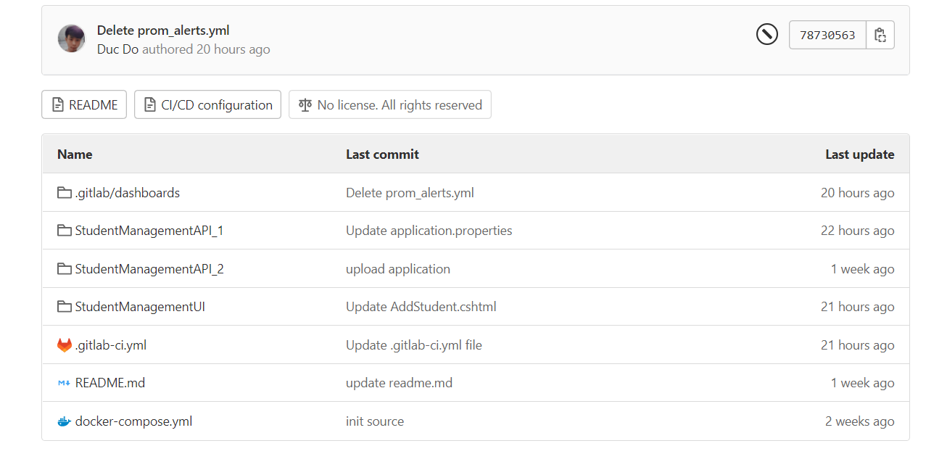
ĐỀ TÀI 3: Viết ứng dụng kết hợp nhiều docker với nhau
Nhóm 1: demo tốt, ứng dụng được nhiều công nghệ của AWS

Slide 6
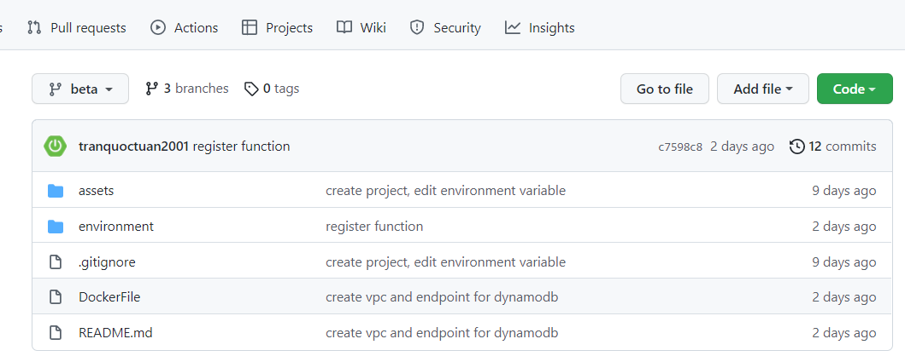
ĐỀ TÀI 4: Xây dựng VPC và chạy Webserver trên AWS
Nhóm 1:Nhóm bạn đã sửa thành DynamoDb đáp ứng đúng yêu cầu đề tài, deploy tốt

Slide 7
ĐỀ TÀI 6: Tìm hiểu Apache Hive và viết ứng dụng demo
- Nhóm 1: chưa thuyết trình
Nhóm 2: chưa thuyết trình

Slide 8
ĐỀ TÀI 9: Xây dựng trang web viết code online cho Java, C#, Python, C++
Nhóm Chưa thuyết trình

Slide 9
ĐỀ TÀI 14: Xây dựng ứng dụng trên AWS cho phép tạo database và cung cấp API để thêm,xóa sửa trên database
Nhóm 1: demo tốt tuy nhiên chưa có link github

Slide 10
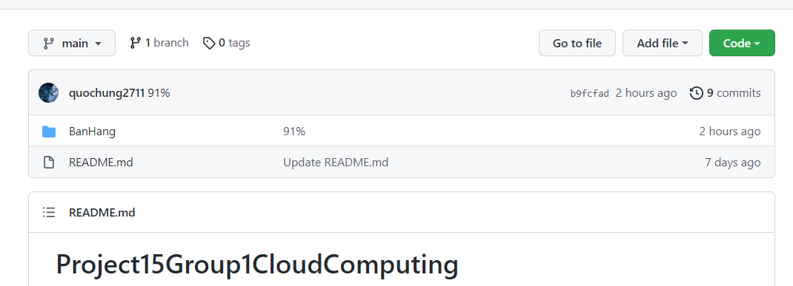
ĐỀ TÀI : 15 Tìm hiểu về database Amazon Aurora
Nhóm 1: các bước hướng dẫn cụ thể trong lúc thuyết trình cũng như trong báo cáo, tuy nhiên chưa thực hiện đầy dủ nội dung đề tài

Slide 11
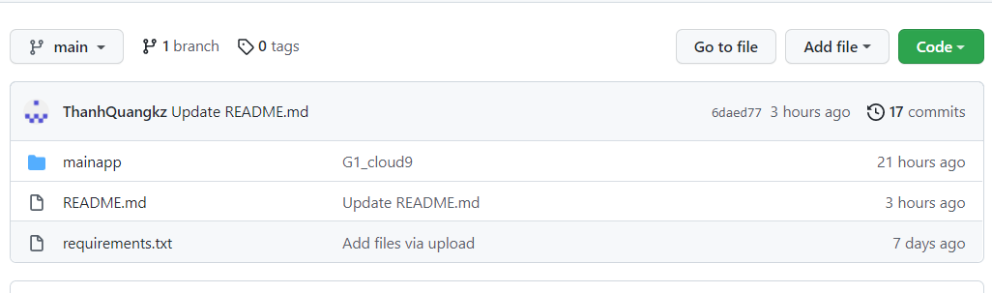
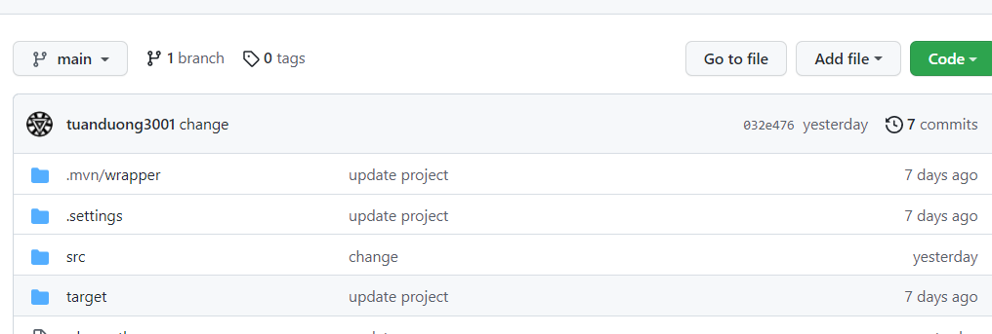
ĐỀ TÀI 16: AWS Cloud9
Nhóm 1: có file hướng dẫn cụ thể, có ví dụ rõ ràng
Nhóm 2: Nhóm demo ứng dụng tốt, đáp ứng yêu cầu đề tài,project có hướng dẫn cụ thể

Slide 12
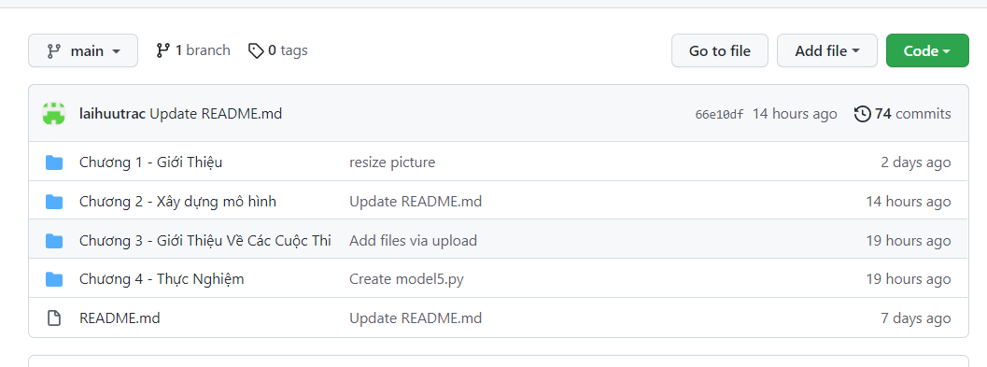
ĐỀ TÀI : 19 Tìm hiểu về database Amazon Aurora
Nhóm 1:có demo rất đặc biệt tuy nhiên file readme chưa được rõ rang lắm

Slide 13
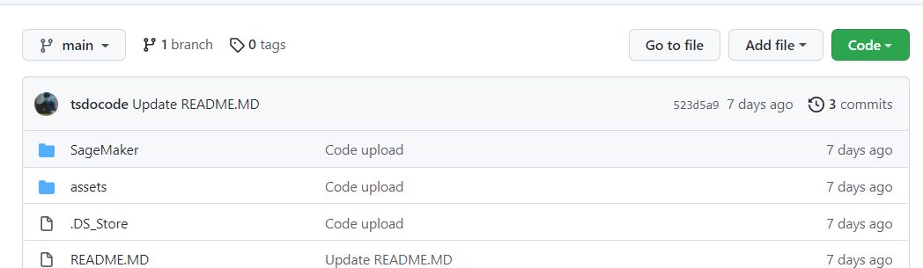
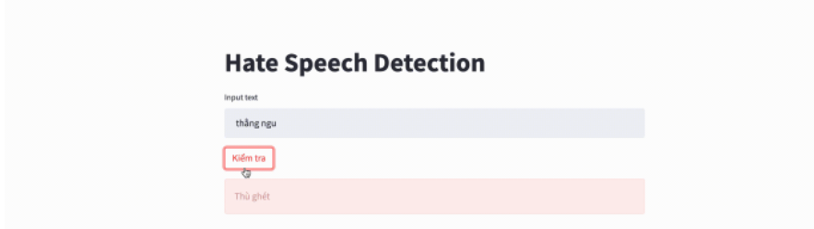
ĐỀ TÀI : 25 Amazon SageMaker
Nhóm 1:deploy tốt file hướng dẫn rõ ràng

Slide 14
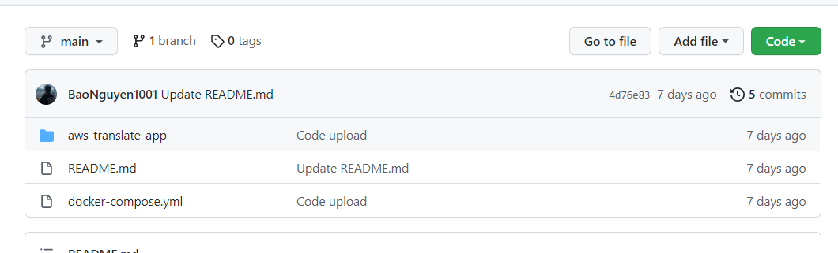
ĐỀ TÀI : 27 Amazon Translate
Nhóm 1:nhóm bạn demo tốt, trình bày rõ rang dễ hiểu, đã tìm hiểu sâu về đề tài

Slide 15
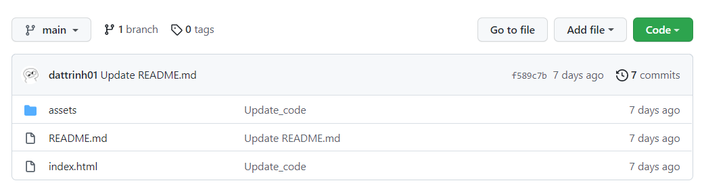
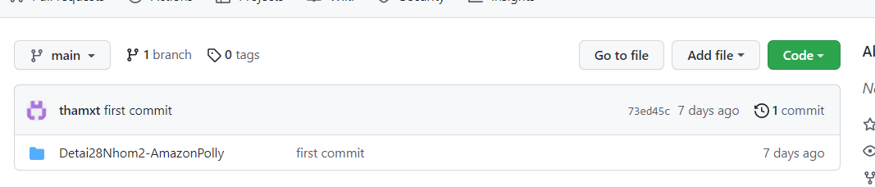
ĐỀ TÀI 28: Amazon Polly
Nhóm 1: có file hướng dẫn cụ thể, chưa có file readme
Nhóm 2: Nhóm demo ứng dụng tốt, đáp ứng yêu cầu đề tài,tuy nhiên chưa có readme

Slide 16

KẾ HOACH THỰC HIỆN
Tối ưu hóa source code
Chỉnh sửa giao diện

